Slide 1
LOGO DESIGN
标志的特征
郑州商贸管理学校|文创系部|美工|设计专业课
主讲人：孙晓萌

Slide 2
导入

Slide 3
标志的特征
象征性特征
03
个性化特征
02
04
审美性特征
信息化特征
01
05
演变性特征

Slide 4
信息化的特征
标志的主要功能就是有效地传递信息。

Slide 5
信息化的特征
准确易懂
新颖独特
认知心理
概念清晰
认识能力

Slide 6
信息化的特征
同时在设计标志时应避免意料之外的歧义，尤应注意禁忌，慎重运用标志的图形符号、文字或颜色。

Slide 7
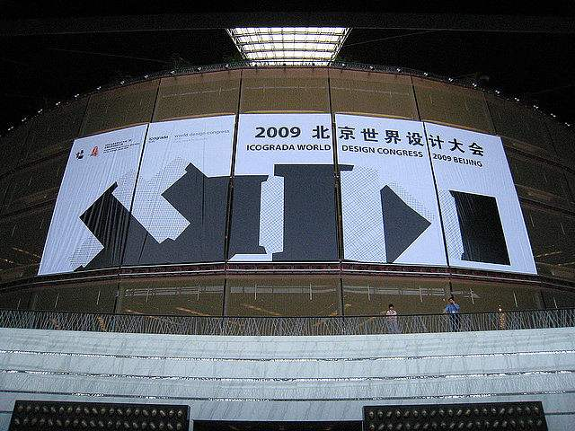
信息化的特征
信息
信念
互信
2009北京Icograda世界设计大会标志

Slide 8
个性化特征
个性化是标志作品可识别性的一个重要特征。只有具备强烈的个性化特征，才能使标志得以分辨彼此，给人以深刻的印象。

Slide 9
个性化特征
标志的个性化特征主要是通过新颖的标志形式和强烈的视觉效果体现出来的，而记忆性在很大程度上取决于符号的意义表达，以及理念和个性的突出、鲜明。

Slide 10
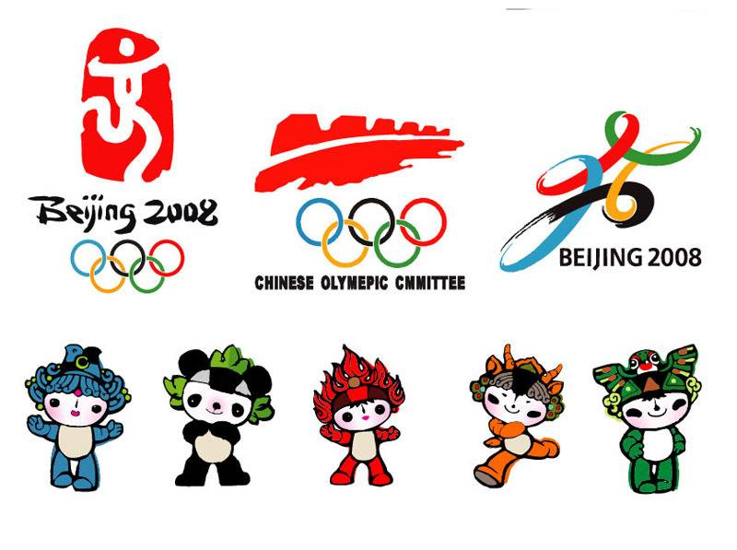
象征性特征
象征性是标志的本质特征。标志设计大多通过比喻、暗示、隐喻、象征等较为抽象的形式，表达其所指信息和主体立意，而不是通过文字堆砌或注解的形式表达出来，这是由标志的信息化特征和识别性特征所限定的。

Slide 11
象征性特征
当一件作品完全用文学语言的形式来表达时，其视觉化特征必然淡化，可识别性也必将大大降低，与此同时，标志的记忆功能也不能得到有效发挥。

Slide 12
象征性特征
外卖员 —— 袋鼠
我们必须善于从自然中寻找其意念的对应物，通过强烈的视觉形象，运用暗示、联想、隐喻等手法来表达美好的寓意和特定的象征。只有这样，标志的信息化特征和识别性特征才能得到充分的发挥。

Slide 13
审美性特征
艺术表达是标志作品所必须承载的又一主要特征。标志的艺术性特征是其与标志受众产生信息良性交流的前提条件。

Slide 14
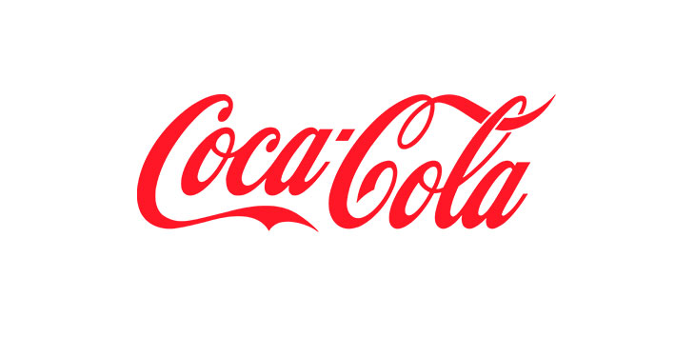
审美性特征
高度的艺术化表现也是时代和文明进步的需要，是现代社会人们文化素养的体现和审美心理的需要。标志设计必须符合设计形式美的法则，充分展现其艺术性特征，满足广大标志受众的审美心理。

Slide 15
审美性特征
视觉冲击力强
与企业或商品的形象风格相符
简洁明了
构图美观
遵循美学规律

Slide 16
演变性特征
标志确定后，并不是一成不变的，随着历史的变迁，时代潮流的演变，以及社会背景的变化，原先的标志可能已不适合现在的环境。

Slide 17
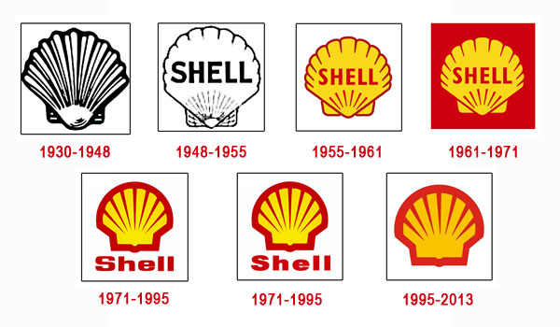
演变性特征
壳牌石油
百事可乐
企业经营方向的变化、接受群体的变化，也会使标志产生演变的必要。

Slide 18
THANK YOU
感 谢 聆 听
郑州商贸管理学校| 文创系部| 美工 | 设计专业课
主讲人：孙晓萌

